Slide 1
Rädda klassrummet
SLÖJD

Slide 2
Uppgift
Detta är ett projekt som bygger på att ni skall förbättra, förnya och göra om era hemklassrum med hjälp av era slöjdkunskaper, idéer och kreativitet. Ni måste tänka på hur god arbetsmiljö skall vara i ett klassrum för att det skall finnas en bra lärmiljö och på praktiska lösningar samt kvalitet efter kundens önskemål. (Kunden är era klasslärare)
Ni dokumenterar ert arbete på en blogg eller i en loggbok och redogör för er slöjdprocess samt era val av material och tekniker.

Slide 3
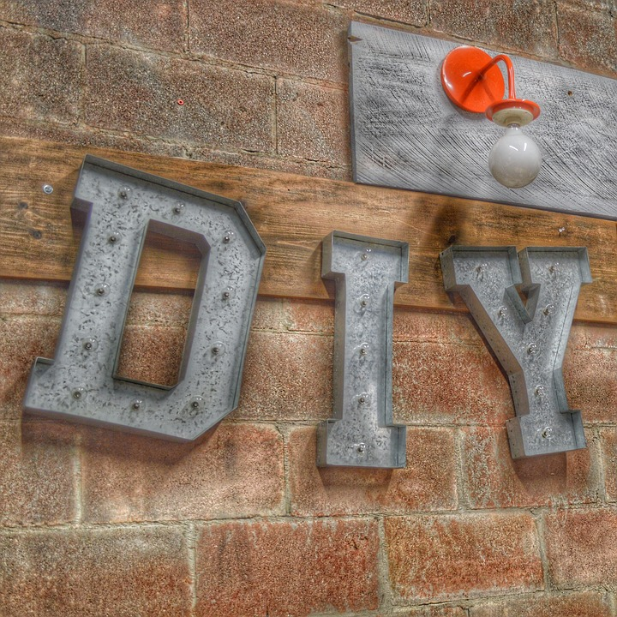

Slide 4
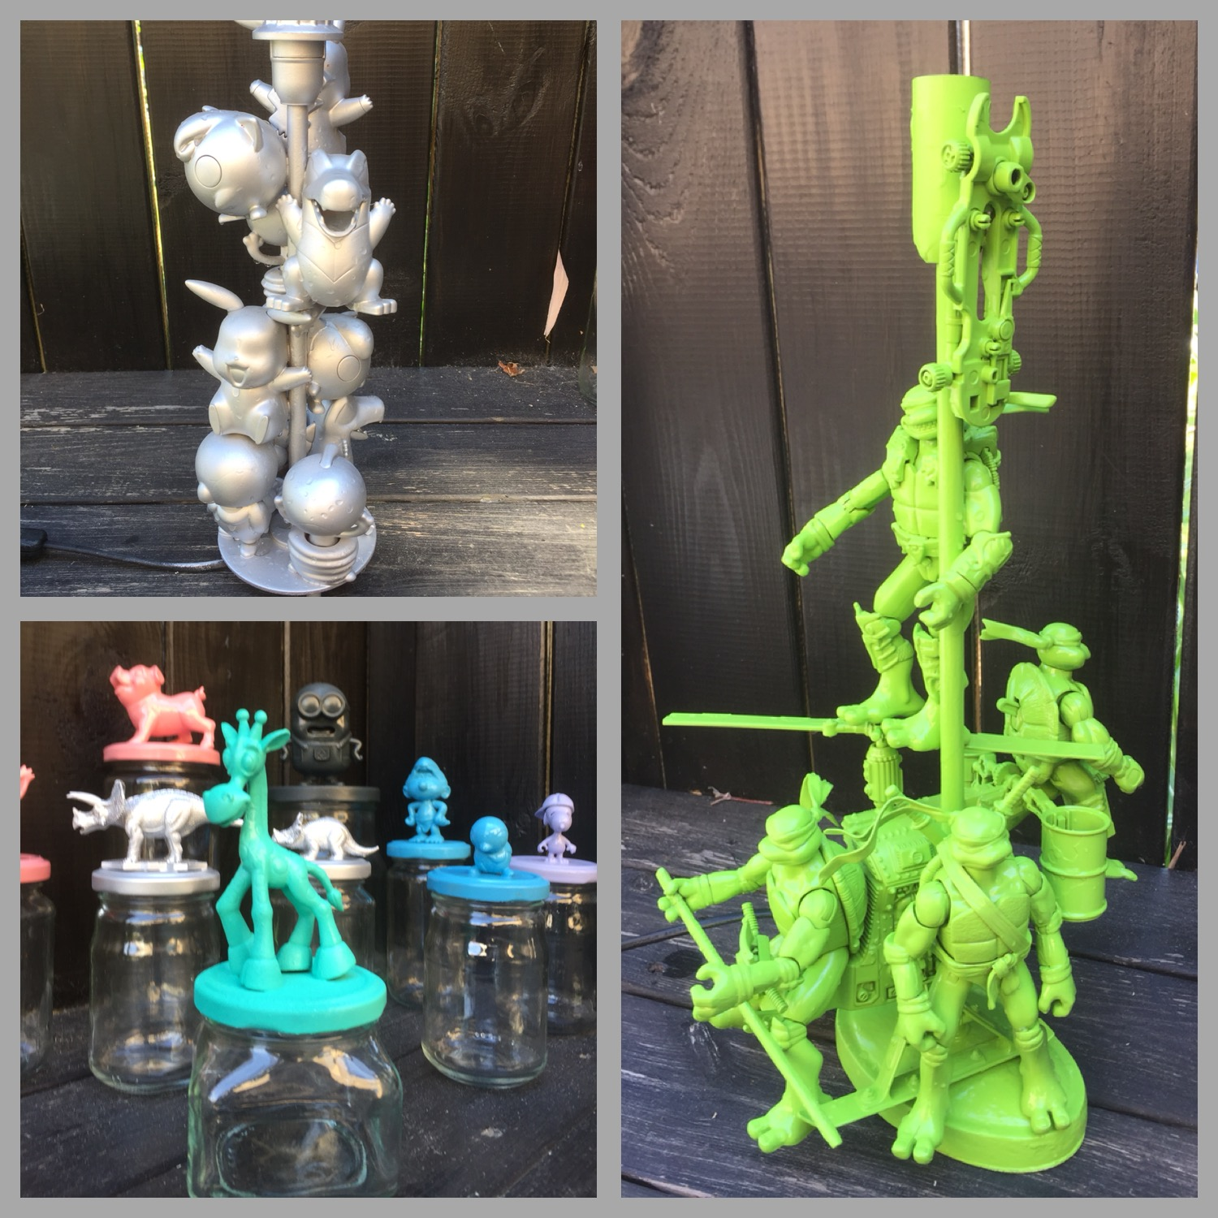

Slide 5
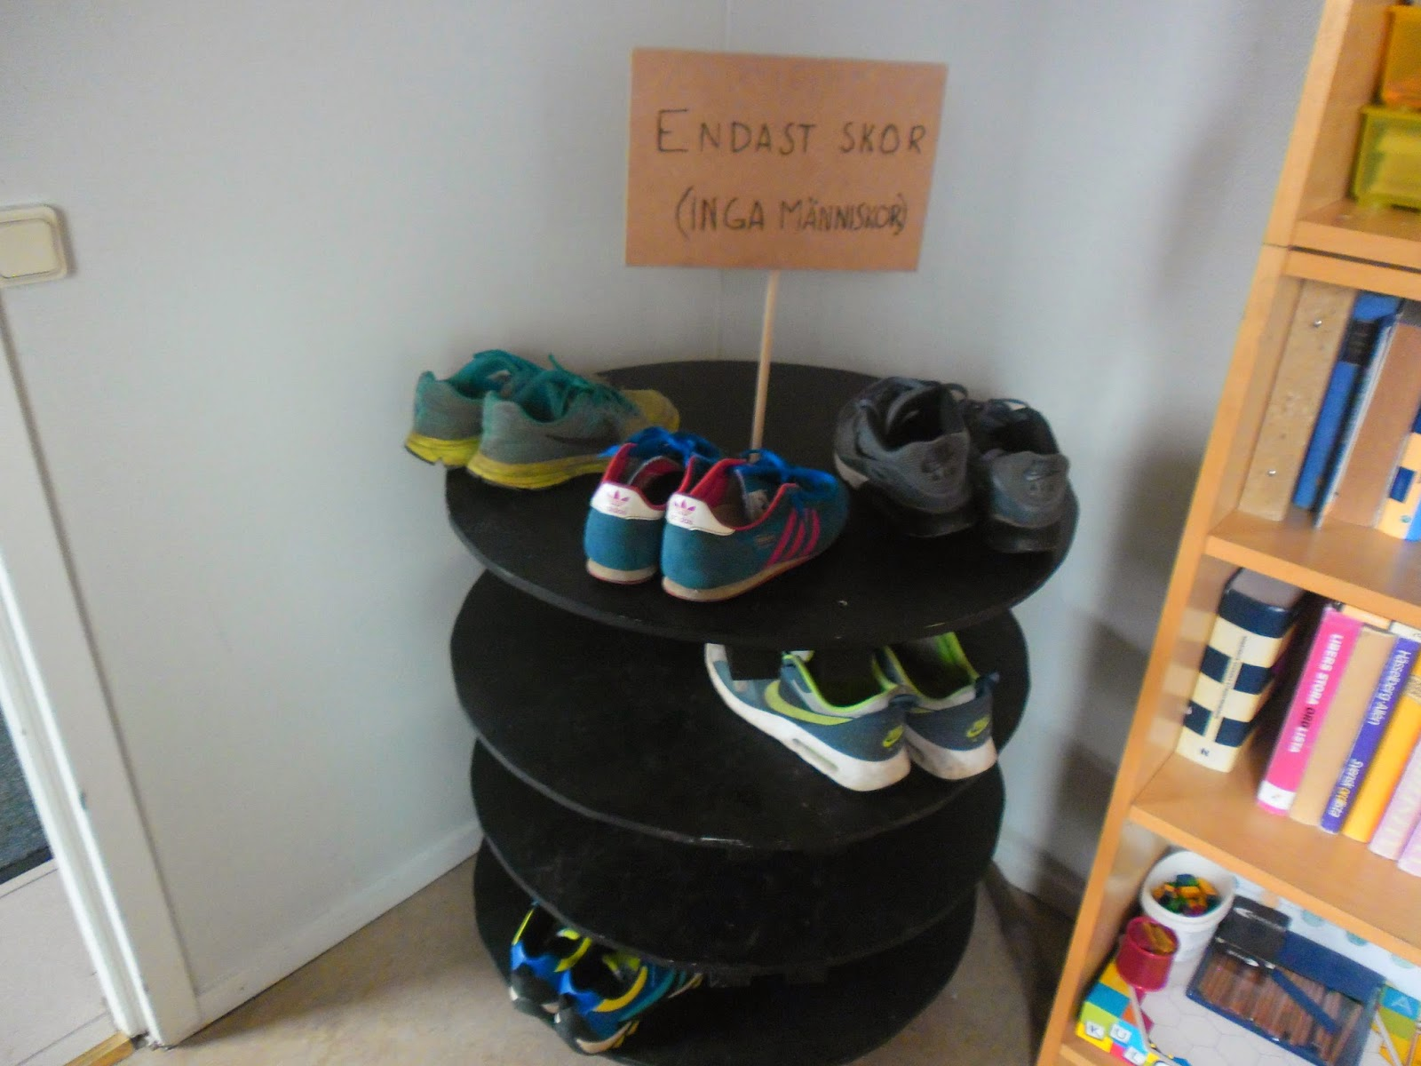

Slide 6
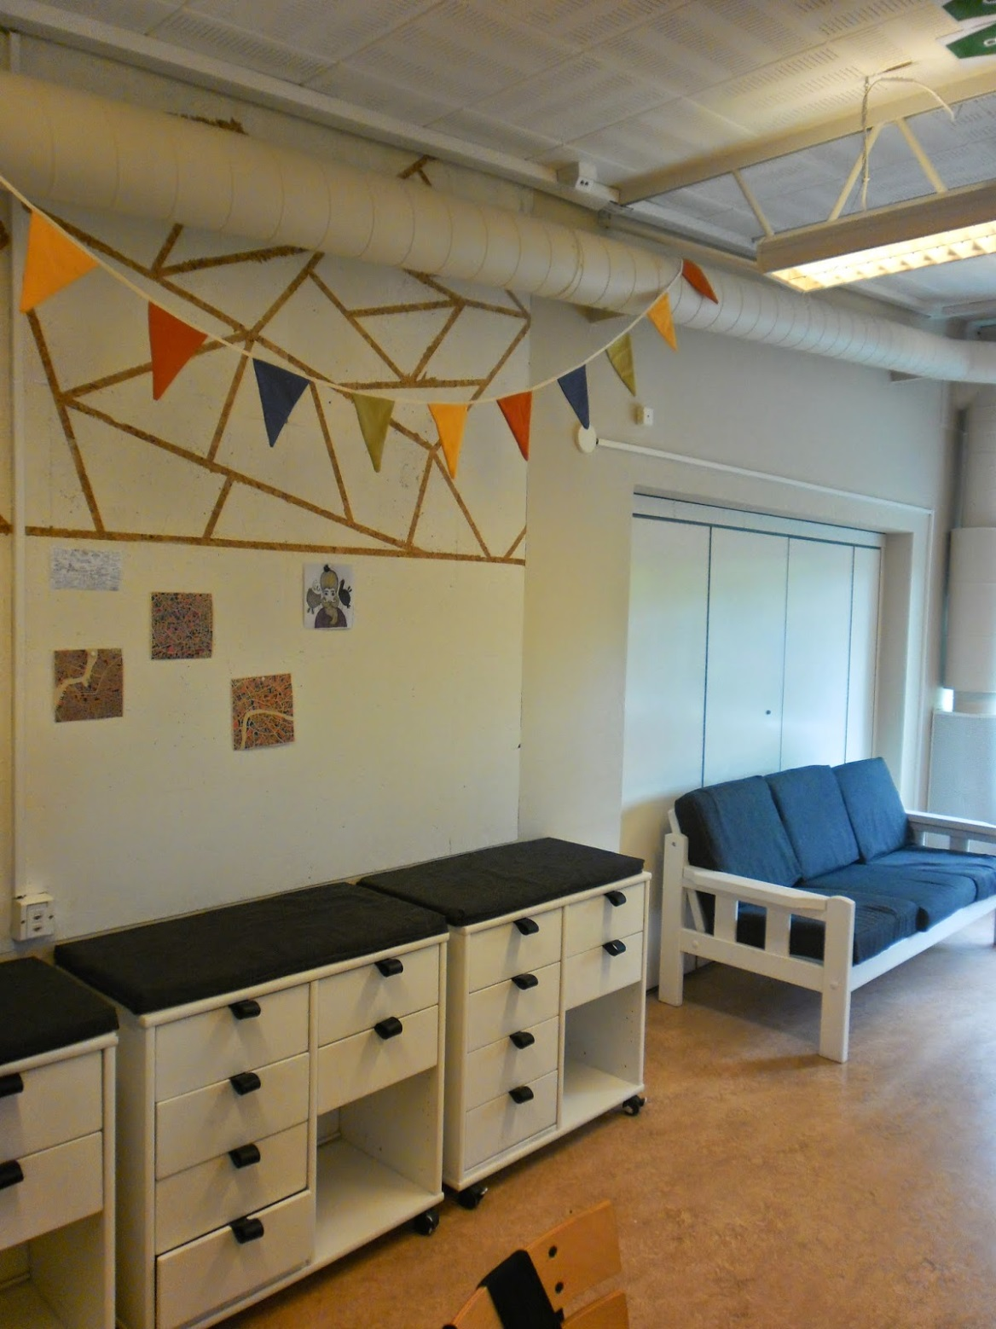

Slide 7
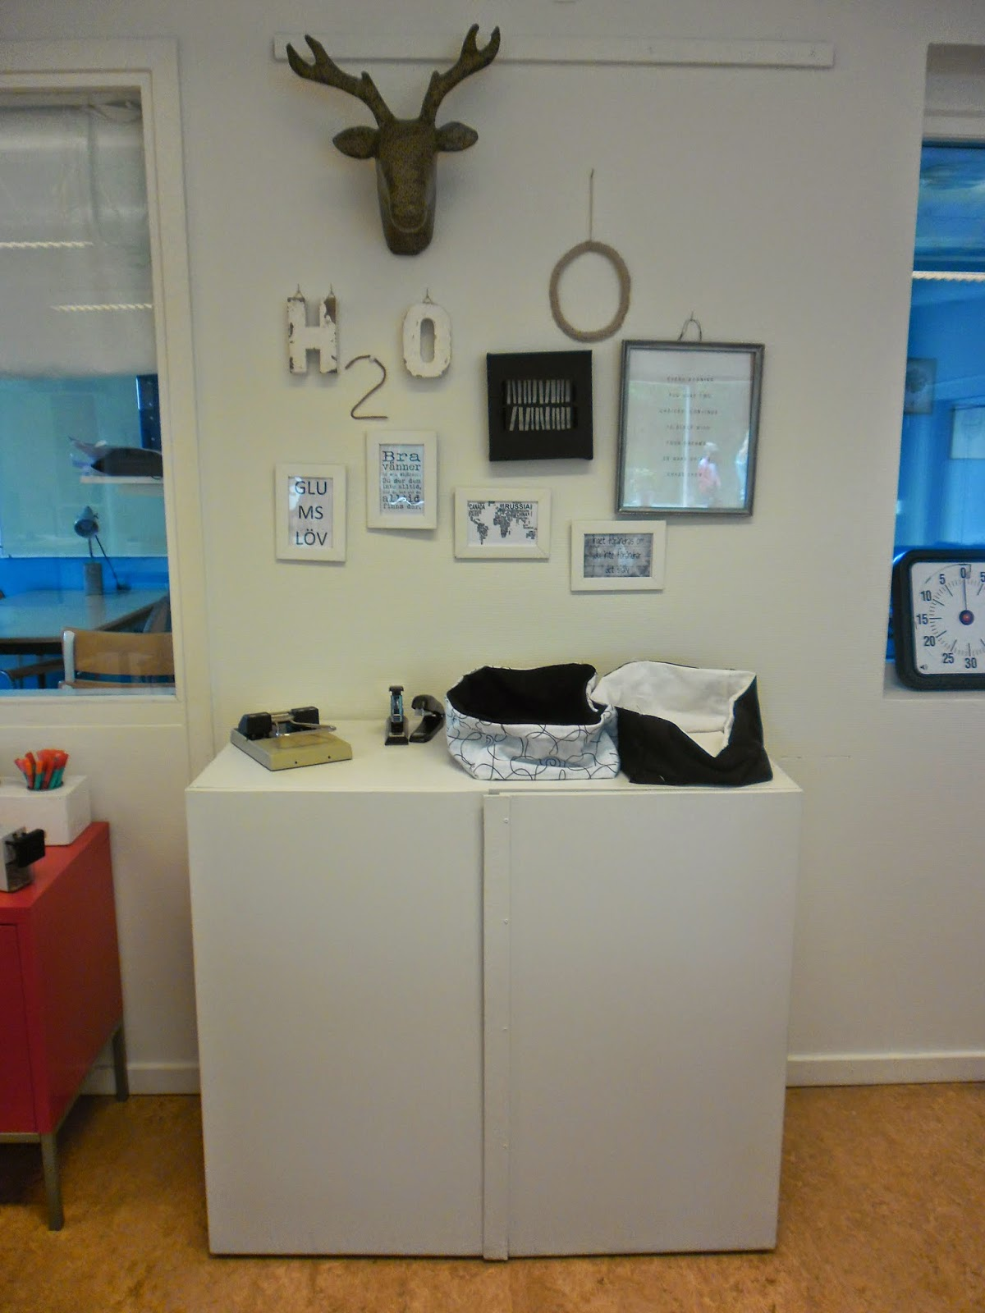

Slide 8
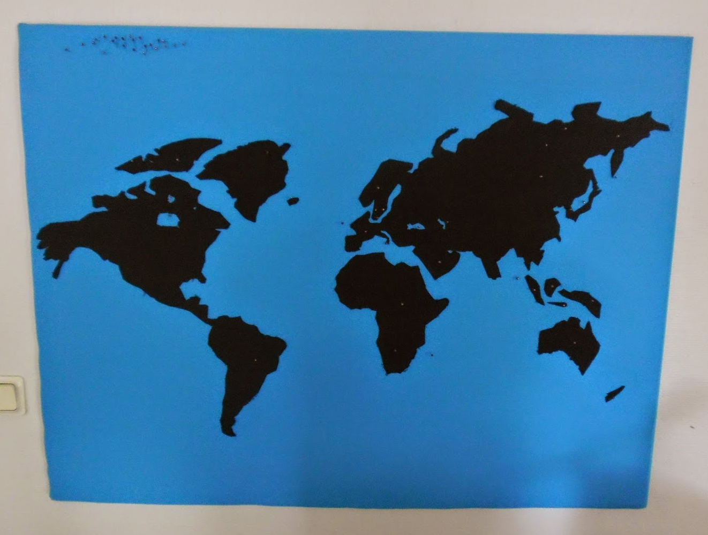

Slide 10
Förmåger i slöjd
formge och framställa föremål i olika material med hjälp av lämpliga redskap, verktyg och hantverkstekniker,
välja och motivera tillvägagångssätt i slöjdarbetet utifrån syftet med arbetet och utifrån kvalitets- och miljöaspekter,
analysera och värdera arbetsprocesser och resultat med hjälp av slöjdspecifika begrepp, och

Slide 11
Centralt innehåll i slöjd
Handverktyg, redskap och maskiner, hur de benämns och hur de används på ett säkert och ändamålsenligt sätt.
Några former av hantverkstekniker, till exempel virkning och urholkning. Begrepp som används i samband med de olika teknikerna.
Två- och tredimensionella skisser, modeller, mönster och arbetsbeskrivningar och hur de kan läsas, följas och kopplas till matematiska beräkningar
Slöjdarbetets olika delar: idéutveckling, överväganden, framställning och värdering av arbetsprocessen. Hur delarna i arbetsprocessen samverkar till en helhet.
Dokumentation av arbetsprocessen i ord och bild, till exempel i en loggbok
Hur olika kombinationer av färg, form och material påverkar slöjdföremåls estetiska uttryck.
Resurshushållning, till exempel genom reparationer och återanvändning av material

Slide 12
Bedömningsmatris i slöjd
Förmågan | Nivå 1 | Nivå 2 | Nivå 3
Att vara noggrann | Du kan skapa enkla saker i olika material på ett ganska noggrant sätt med hjälp av instruktioner. | Du kan skapa saker i olika material på ett noggrant sätt med hjälp av instruktioner. | Du kan skapa saker i olika material på ett mycket noggrant sätt med hjälp av instruktioner.
Att välja | Du kan välja arbetssätt och anpassa det till målet med slöjdarbetet och till miljön. Du motiverar dina val på ett enkelt sätt. | Du kan välja arbetssätt och anpassa det till målet med slöjdarbetet och till miljön. Du motiverar dina val på ett utvecklat sätt. | Du kan välja arbetssätt och anpassa det till målet med slöjdarbetet och till miljön. Du motiverar dina val på ett välutvecklat sätt.
Att utveckla idéer | Du kan hjälpa till att utveckla idéer i slöjdarbetet med hjälp av material som finns för att inspirera till skapande. | Du kan utveckla idéer i slöjdarbetet med hjälp av material som finns för att inspirera till skapande | Du kan utveckla idéer i slöjdarbetet med hjälp av material som du själv letar upp.
Att ge förslag | Du kan hjälpa till att ge förslag och välja arbetssätt som gör att ditt slöjdarbete går framåt. | Du kan ge förslag och välja arbetssätt som efter någon förbättring gör att ditt slöjdarbete går framåt. | Du kan ge förslag och välja arbetssätt för att ditt slöjdarbete går framåt.
Att ge omdömen | Du kan ge enkla omdömen om hur du har arbetat och hur det har påverkat den sak du har skapat. | Du kan ge utvecklande omdömen om hur du har arbetat och hur det har påverkat den sak du har skapat. | Du kan ge välutvecklade omdömen om hur du har arbetat och hur det har påverkat den sak du har skapat.

Slide 13
Kunskapskrav i svenska
Du kan använda bilder eller andra konstnärliga uttryck tillsammans med dina texter för att göra budskapen starkare och mer levande.
Du kan använda viktiga regler för hur man skriver, stavar och använder skiljetecken.

Slide 14
Kunskapskrav i matte
Du kan lösa enkla matteproblem som handlar om saker som du känner till. Du väljer och använder metoder som passarför att lösa problem.

Slide 15
Uppgiftsbeskrivning
Ni skall göra om/förbättra två klassrum med hjälp av era slöjdkunskaper, idéer och kreativitet.
Vi skall tänka på er arbetsmiljö, att det är praktiska lösningar samt estetiskt snyggt.
Ni kommer att arbeta i grupper om 3-4 elever
Ni kommer att skriva och dokumentera er arbetsprocess på en blogg!

Slide 16
Ni kommer att få genomgång av…
Skissteknik
Ritteknik och mönsterkonstruktion
Planering av sitt arbete
Vad man skall tänka på vid bra arbetsmiljö
Hur man skriver texter på blogg
Foto redigering (fotofilter)
Imovie (filmer)
Presentationsteknik

Slide 17
Vi vill ha in…
Skiss
Arbetsplanering
Foto där ni dokumenterar ert arbete hela tiden
Era arbetsprocesser dokumenterade i en blogg

